Slide 1
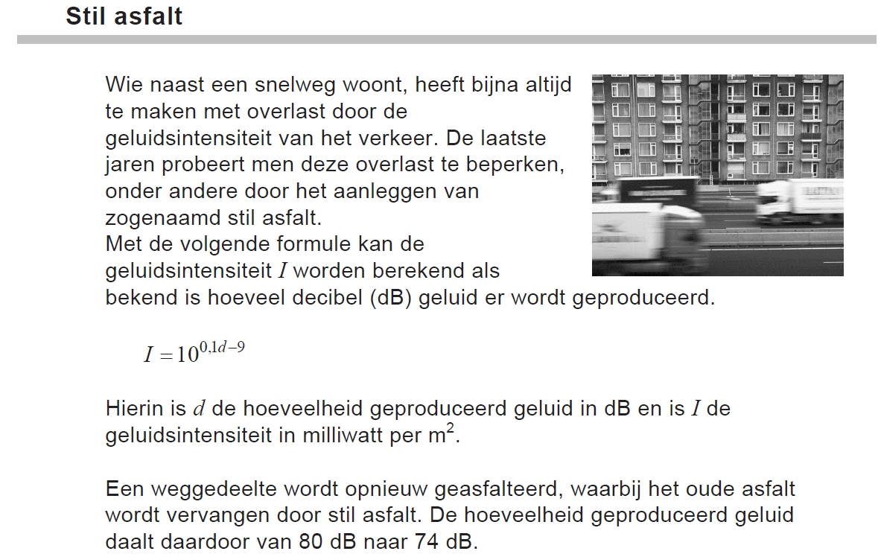
CS-Wiskunde A 2019-I

Slide 2
geeft
$$=\frac{1}{10}=0,1$$
(oud)
1
$$80 dB$$
$$d=80$$
$$I={10}^{0,1∙80−9}$$
$$={10}^{−1}$$
$$74 dB$$
$$d=74$$
geeft
$$I={10}^{0,1∙74−9}$$
$$={10}^{−1,6}$$
$$=0,0251…$$
(nieuw)
1
$$\frac{0,0251…−0,1}{0,1}∙100\%=−74,88…$$
1
De geluidsintensiteit neemt af met $75\%$
1

Slide 3
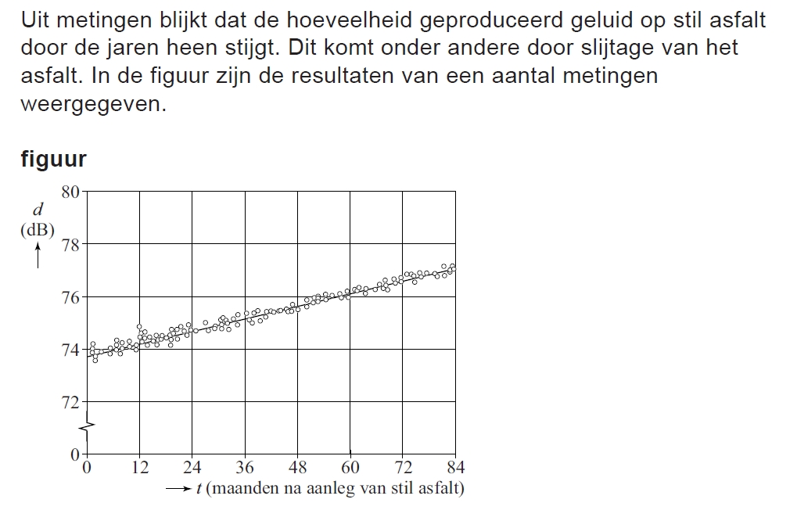

Slide 4
$$d=at+73,7$$
$a$ is de richtingscoëfficiënt van de lijn door de punten $\left(0 ;73,7\right)$ en $\left(84 ;77,0\right)$
$$\frac{∆d}{∆t}=$$
$$\frac{77,0−73,7}{84−0}=0,03928…$$
$$a=$$
1
dus
$$a≈0,039$$
1

Slide 5
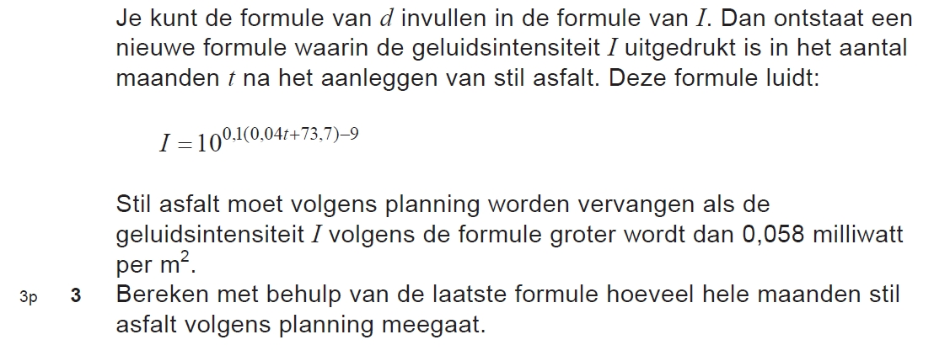
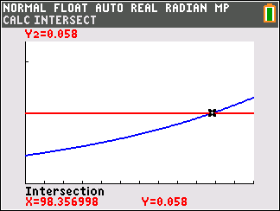
$$I={10}^{0,1d−9}$$
$$d=0,04t+73,7$$
Los op:
$${10}^{0,1\left(0,04t+73,7\right)−9}=0,058$$
1
Voer in:
$$Y_{1}={10}^{0,1\left(0,04x+73,7\right)−9}$$
$$Y_{2}=0,058$$
$$x 2$$
calc-intersect op venster
$$\left[0,120\right]x$$
$$\left[0;0,116\right]$$
1
geeft
$$x=98,356…$$
Stil asfalt gaat $98$ maanden mee
1

Slide 7
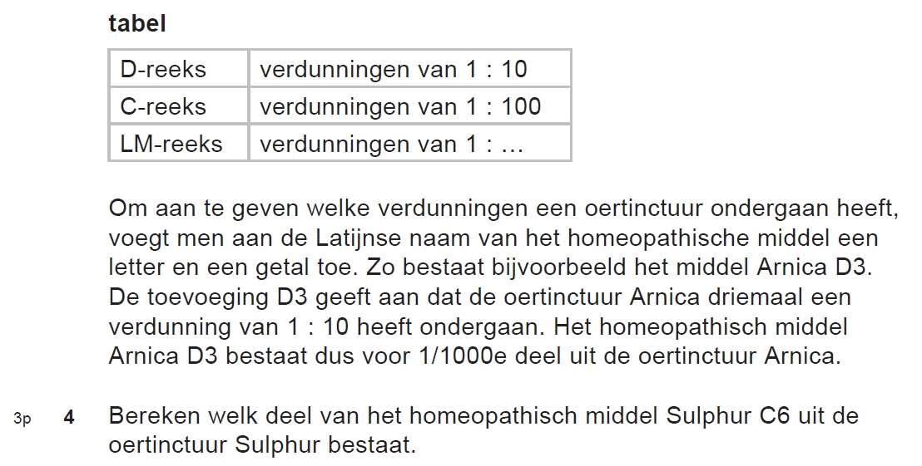
C-reeks:
$$\frac{1}{100}$$
1
$$={\left(\frac{1}{100}\right)}^{6}$$
$$=\frac{1}{{10}^{12}}$$
$6$ maal verdunnen:
$\frac{1}{100}∙\frac{1}{100}∙$ $\frac{1}{100}∙$ $\frac{1}{100}∙$ $\frac{1}{100}∙$ $\frac{1}{100}$
$$={10}^{−12}$$
1
Sulphur C6 bestaat voor $\frac{1}{{10}^{12}}$ deel uit Sulphur
1

Slide 8
$$\frac{1}{100}$$
(C-reeks)
($1\% over$)
$99\%$ minder
$$\frac{1}{1000}$$
($0,1\% over$)
1
$99,9\%$ minder
$$\frac{1}{10000}$$
($0,01\% over$)
$99,99\%$ minder
$$\frac{2}{100000}$$
$$=\frac{1}{50000}$$
($0,002\% over$)
1
$99,998\%$ minder
Het getal op de puntjes moet $50000$ zijn
1

Slide 9
Of:
$$99,998\%$$
minder betekent
$$0,002\%$$
over
$$=\frac{0,002}{100}$$
$$0,002\%$$
$$=0,00002$$
1
$$0,00002=\frac{2}{100000}$$
$$=\frac{1}{50000}$$
1
Het getal op de puntjes moet $50000$ zijn
1

Slide 10
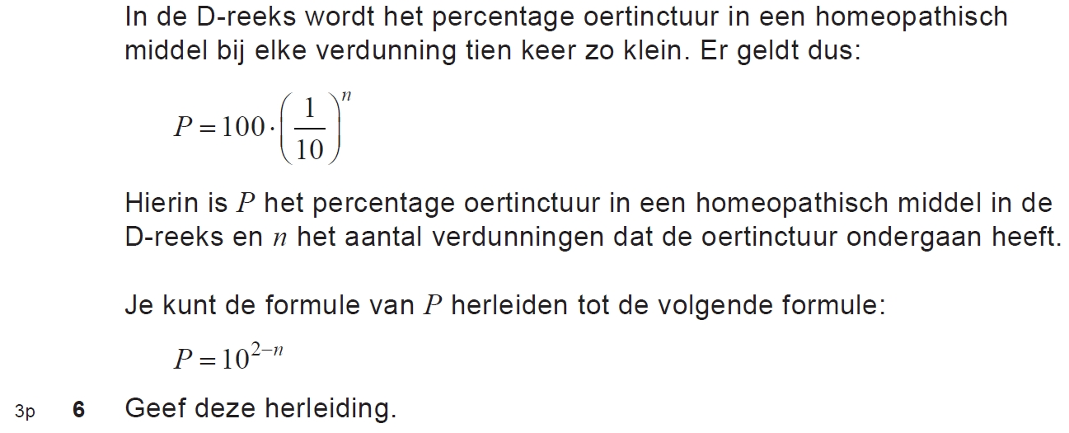
$$P=100∙{\left(\frac{1}{10}\right)}^{n}$$
met
$$100={10}^{2} en \frac{1}{10}={10}^{−1}$$
1
geeft
$$P={10}^{2}∙{\left({10}^{−1}\right)}^{n}$$
1
$$P={10}^{2}∙{10}^{−n}$$
(klopt)
1
$$P={10}^{2−n}$$

Slide 11
$${\left(\frac{1}{10}\right)}^{12}$$
D$12$ betekent $12$ maal een verdunning van $\frac{1}{10}$
$$={10}^{−12}$$
1
(hoeveelheid oertinctuur in Arnica D12)
Waterdruppel:
$$0,05 mililiter=\frac{0,05}{1000} liter$$
$$=5∙{10}^{−5} liter$$
geeft
$$\frac{5∙{10}^{−5}}{20∙2,5∙{10}^{6}}$$
$$={10}^{−12}$$
1
Zwembad:
$$2,5 miljoen liter=2,5∙{10}^{6} liter$$
1
$20$ zwembaden:
$$20∙2,5∙{10}^{6} liter$$
(bewering klopt)
1

Slide 13
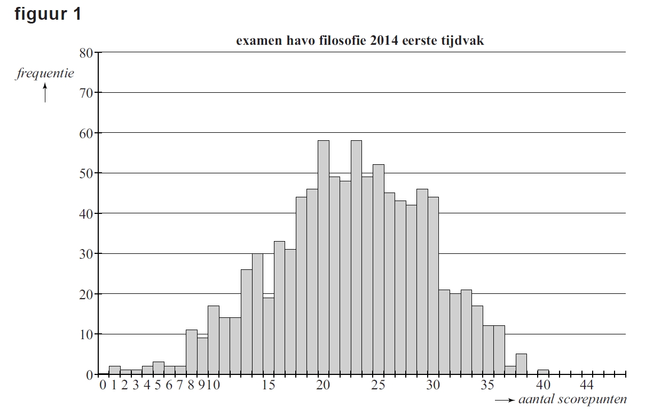

Slide 14
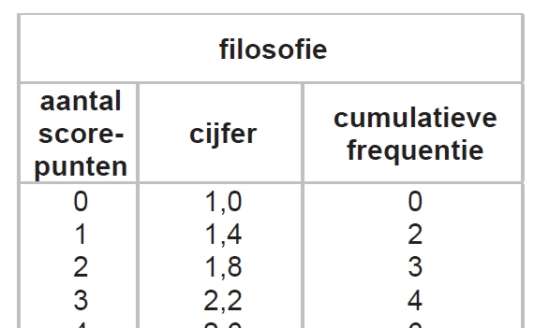
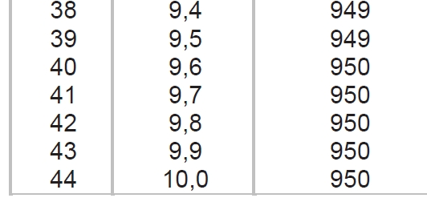

Slide 15
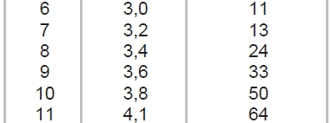
De scores moeten lager zijn dan:
$$\overline{x}−2∙σ=22,5−2∙6,9$$
$$=8,7$$
1
Uit de tabel:
$24$ kandidaten van 950 scoren lager dan $8,7$
1
$$\frac{24}{950}∙100\%=2,52…\%≈2,5\%$$
1
Dit klopt volgens de normale verdeling
1
score

Slide 17
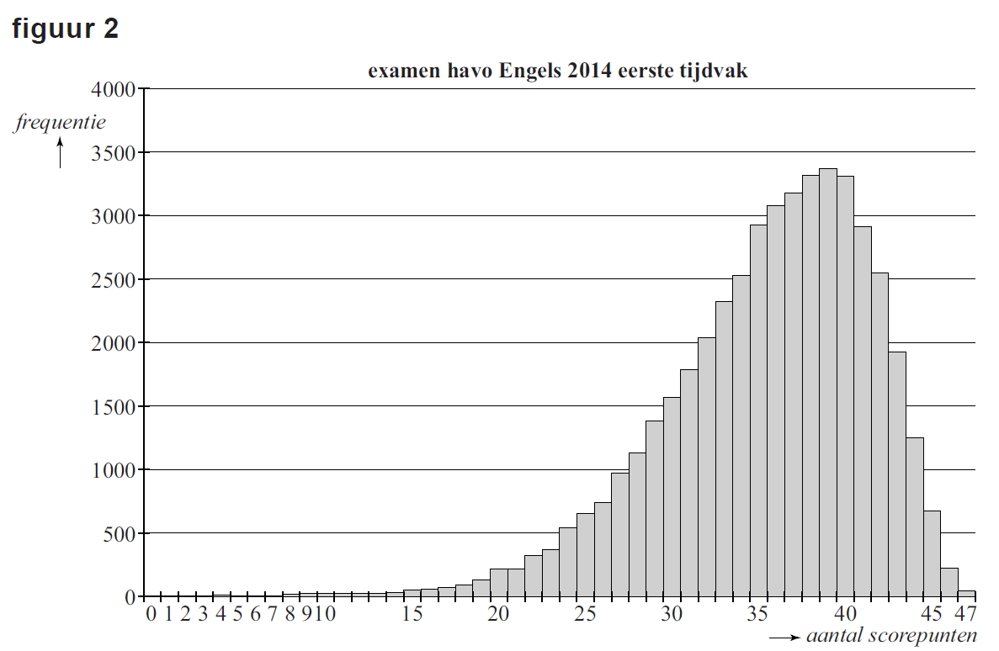
modus: 39

Slide 18
$$\frac{45813+1}{2}$$
Modus:
$$39$$
(zie figuur 2, hoogste frequentie)
1
Mediaan:
$$45813 gerangschikte kandidaten$$
, dus mediaan op de $22907$ de plaats
1
De mediaan is $36$
1
Het gevraagde verschil is $39−36=3$
1

Slide 19
Aflezen uit tabel:
$5530$ kandidaten behaalden
een cijfer lager dan $5,5$
1
$$\frac{5530}{45813}∙100\%=12,07…\%$$
, dus iets meer dan de helft van $22,8\%$
1
1

Slide 20
< 5,5
Uit het formuleblad:
1
Uit de tabel van filosofie haal je dat $217$ kandidaten een onvoldoende scoorden
$$p=\frac{217}{950}$$
$$\left(n=950\right)$$
Het $95\%$ betrouwbaarheidsinterval is
$$p−2∙\sqrt{\frac{p∙\left(1−p\right)}{n}}$$
$$=0,2011…$$
(in procenten:)
$$\left[20,1 ;25,6\right]$$
1
$$p+2∙\sqrt{\frac{p∙\left(1−p\right)}{n}}$$
$$=0,2556…$$
1

Slide 21
Extra informatie:
De kandidaten moeten in beide groepen zitten
Voor beide vakken moeten van deze kandidaten het resultaat bekend zijn
1
1
Meest geschikte grafische weergave:
cijfer engels
Puntenwolk (of spreidingsdiagram)
1
cijfer filosofie

Slide 23
in $km/uur$
in $m$
$$A=v∙\left(\frac{v}{188}+0,14\right)$$
invullen geeft:
$$A=93∙\left(\frac{93}{188}+0,14\right)$$
1
$$v=93$$
$$=59,025…$$
1
(minimale veilige afstand)
De minimale veilige afstand wordt niet aangehouden
1

Slide 24
$$A=v∙\left(\frac{v}{188}+0,14\right)$$
Als $v$ groter wordt, wordt ook $\frac{v}{188}$ groter
1
Als $\frac{v}{188}$ groter wordt, wordt ook $\frac{v}{188}+0,14$ groter
1
Het product $v∙\left(\frac{v}{188}+0,14\right)$ wordt dan ook groter
1

Slide 25
$$A=v∙\left(\frac{v}{188}+0,14\right)$$
$$=\frac{v^{2}}{188}+0,14∙v$$
1
$$W=\frac{v^{2}}{188}+0,14∙v+4,5$$
invullen geeft:
$$W=A+4,5$$
1
$$W=\frac{1}{188}∙v^{2}+0,14∙v+4,5$$
dus
$$W=0,01∙v^{2}+0,14∙v+4,50$$
1

Slide 26
Voer in:
$$Y_{1}=\frac{1000x}{4,5+0,09x+0,0035x^{2}}$$
(zoek bij welke waarde het maximum zit)

Slide 27
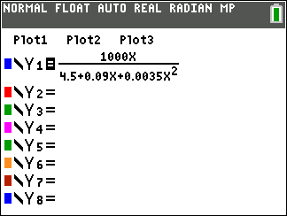
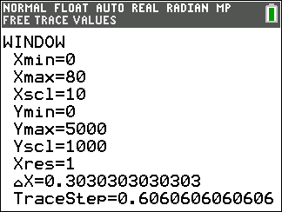
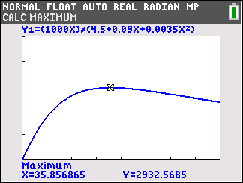
Voer in:
$$Y_{1}=\frac{1000x}{4,5+0,09x+0,0035x^{2}}$$
Calc-maximum op venster
1
$$\left[0,80\right]x$$
$$\left[0,5000\right]$$
geeft
$$x=35,85…$$
1
De gevraagde snelheid is ongeveer $36 km/uur$
1
Geef je antwoord in hele $km/uur$

Slide 28
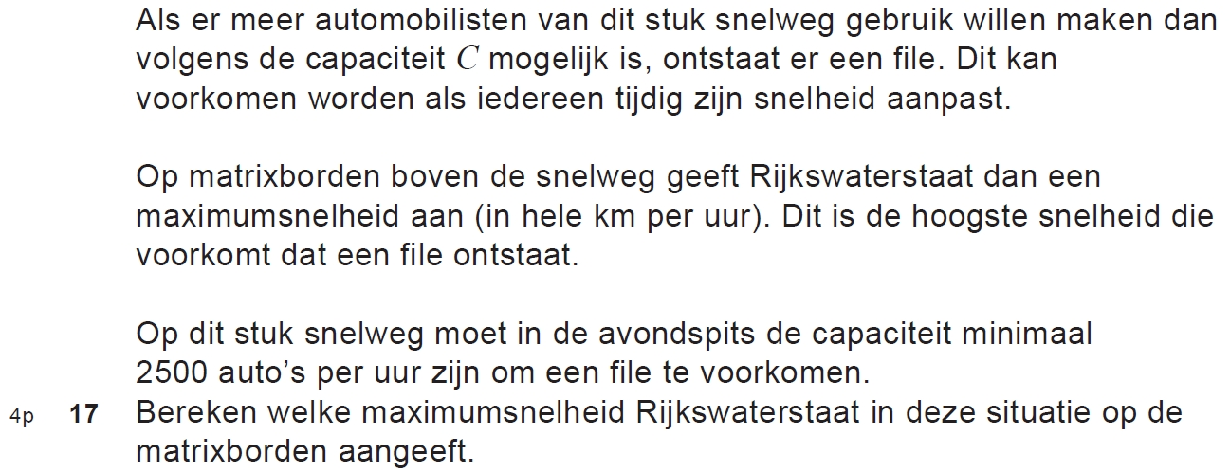
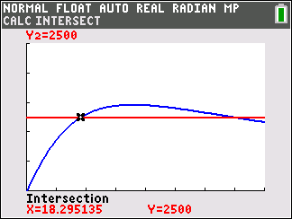
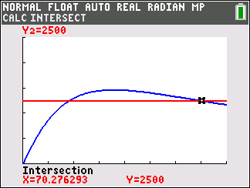
$$\frac{1000x}{4,5+0,09x+0,0035x^{2}}=2500$$
Los op:
1
Voer in:
$$Y_{2}=2500$$
Calc-intersect op $Y_{1}$ en $Y_{2}$ geeft
1
en
1
$$x=18,29…$$
$$x=70,27…$$
Op de matrixborden staat $70 km/uur$
1

Slide 29
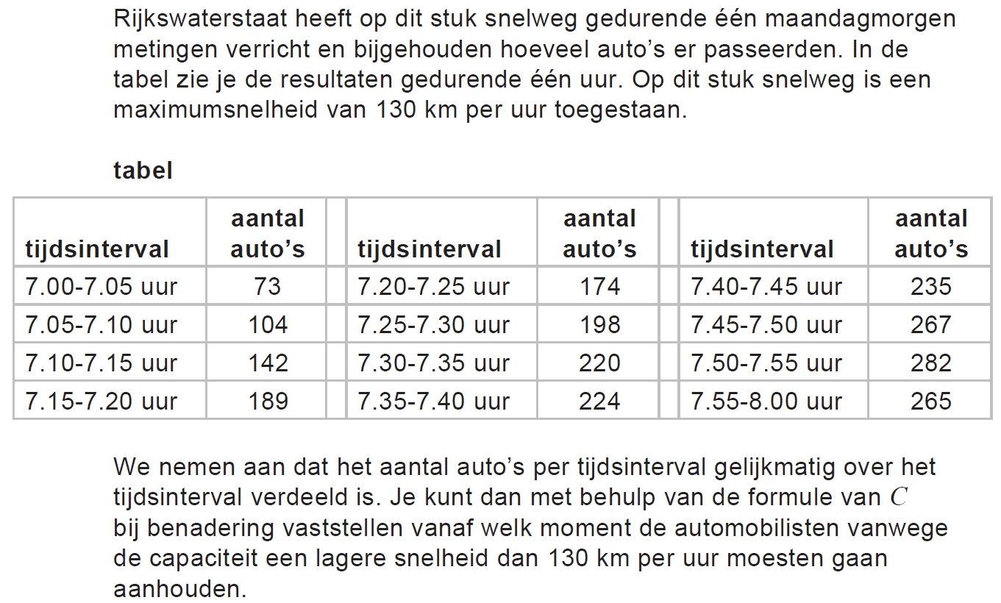

Slide 30
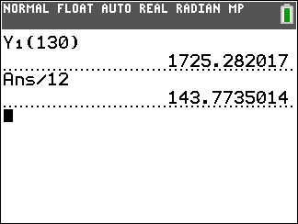
De maximum snelheid is $130 km/uur$
$$v=130$$
geeft
$$C=1725,28…$$
1
$$C=\frac{1000v}{4,5+0,09v+0,0035v^{2}}$$
(aantal auto’s per uur)
$$\frac{C}{12}=143,77…$$
1
(aantal auto’s per 5 minuten)
Het gevraagde tijdsinterval is $7.15−7.20 uur$
1

Slide 31
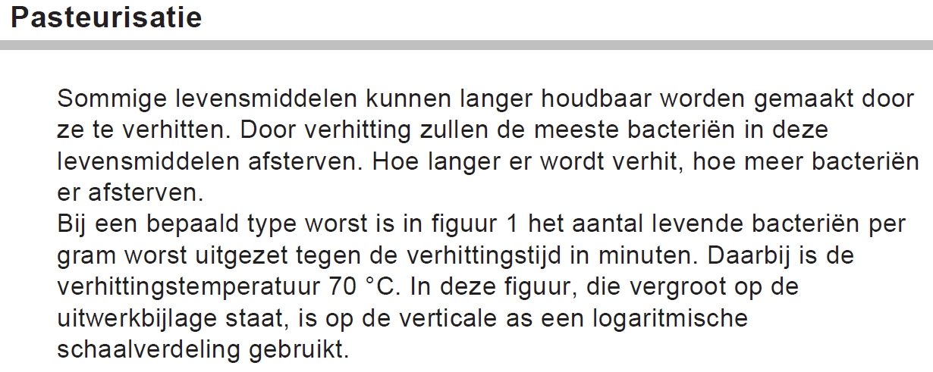

Slide 32
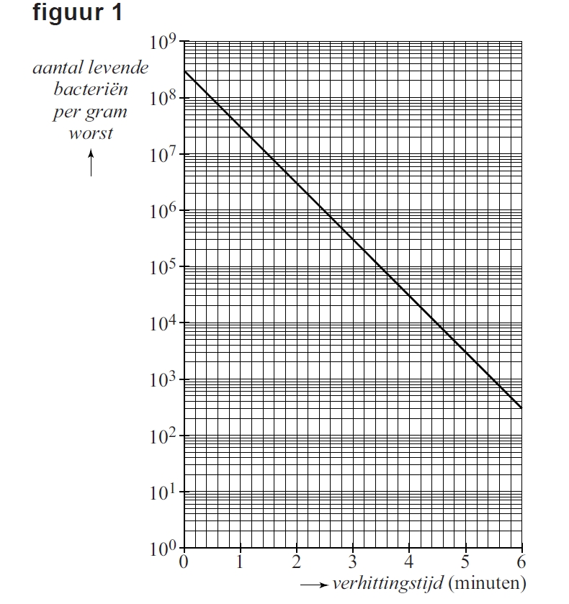
Rechte lijn op logaritmisch papier betekent een exponentiële functie
$$g_{6 min}=\frac{300}{300000000}$$
(groeifactor per $6$ minuten)
$$=0,000001$$
$$g_{1 min}={\left(0,000001\right)}^{\frac{1}{6}}=0,1$$
(groeifactor per 1 minuut)
1
$90\%$ afgestorven betekent dat $10\%$ nog over is
1
Los op:
$${1∙0,1}^{T}=0,1$$
geeft
$$T=1$$
Na $1$ minuut is $90\%$ van de bacteriën afgestorven
1
(of aflezen uit de grafiek)

Slide 33
Of aflezen uit de grafiek:
$90\%$ afgestorven betekent dat $10\%$ nog over is
1
$$300000000∙0,1=30000000$$
1
(Verhittingstijd aflezen geeft $1$ minuut)
Na $1$ minuut is $90\%$ van de bacteriën afgestorven
1

Slide 35
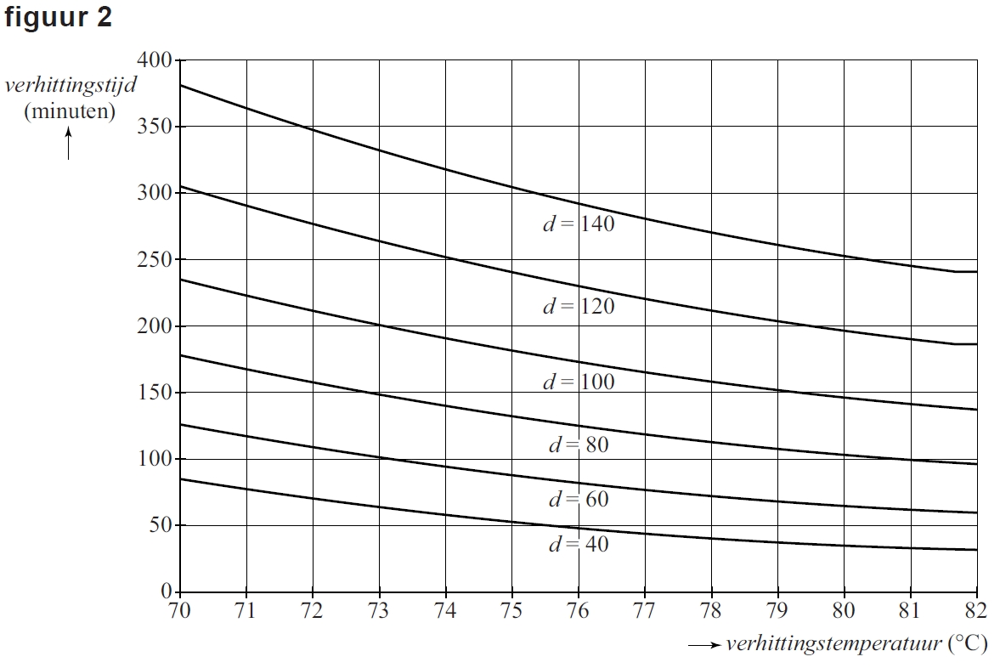
$$145$$

Slide 37
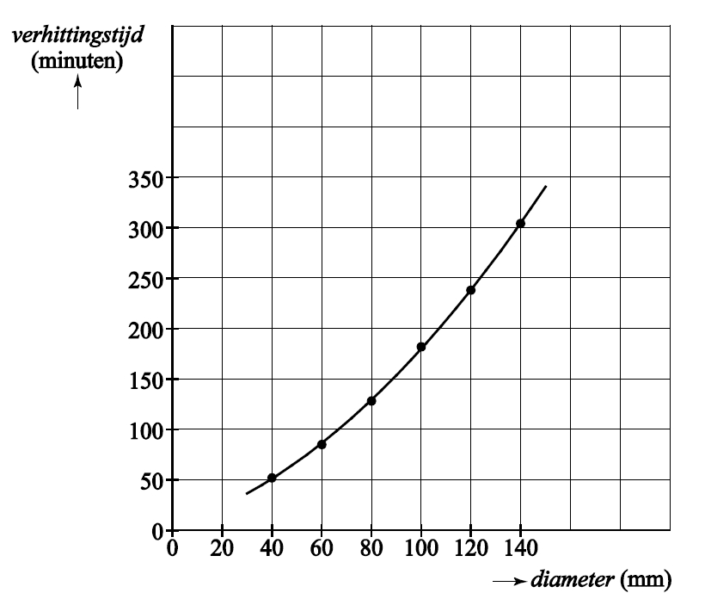
diameter in mm
verhittingstijd in min
$$40$$
$$53$$
$$60$$
$$88$$
$$80$$
$$133$$
$$100$$
$$183$$
$$120$$
$$240$$
$$140$$
$$305$$
2
1
1

Slide 38
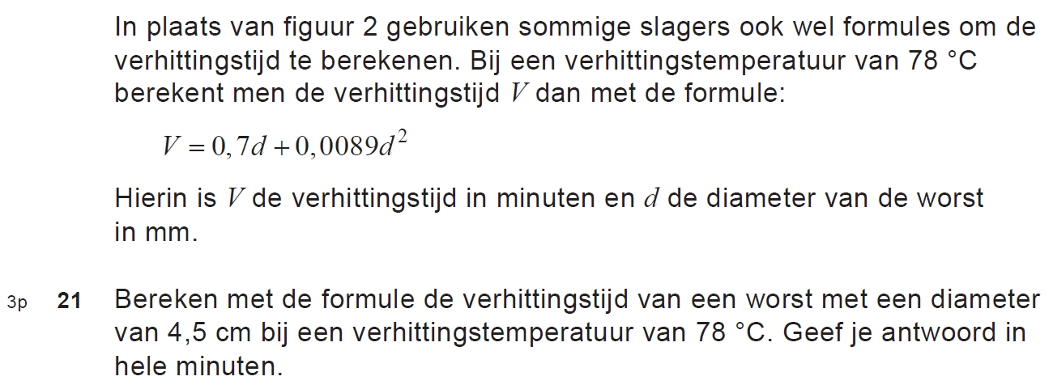
$$4,5 cm=45 mm$$
1
$$d=45$$
invullen geeft:
$$V=0,7∙45+0,0089∙{45}^{2}$$
1
$$V=0,7d+0,0089d^{2}$$
$$=49,5225$$
De verhittingstijd is $50$ minuten
1

Slide 39
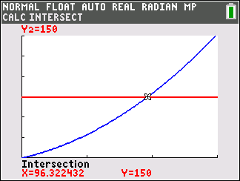
$$2,5 uur=150 minuten$$
$$( V=150 )$$
1
Los op:
$$0,7d+0,0089d^{2}=150$$
1
Voer in:
$$Y_{1}=0,7x+0,0089x^{2}$$
$$Y_{2}=150$$
Calc-intersect op venster
$$\left[0,150\right]$$
$$x\left[0,300\right]$$
1
geeft
$$x=96,21…$$
De diameter van de worsten is maximaal $96 mm$
1

Slide 41
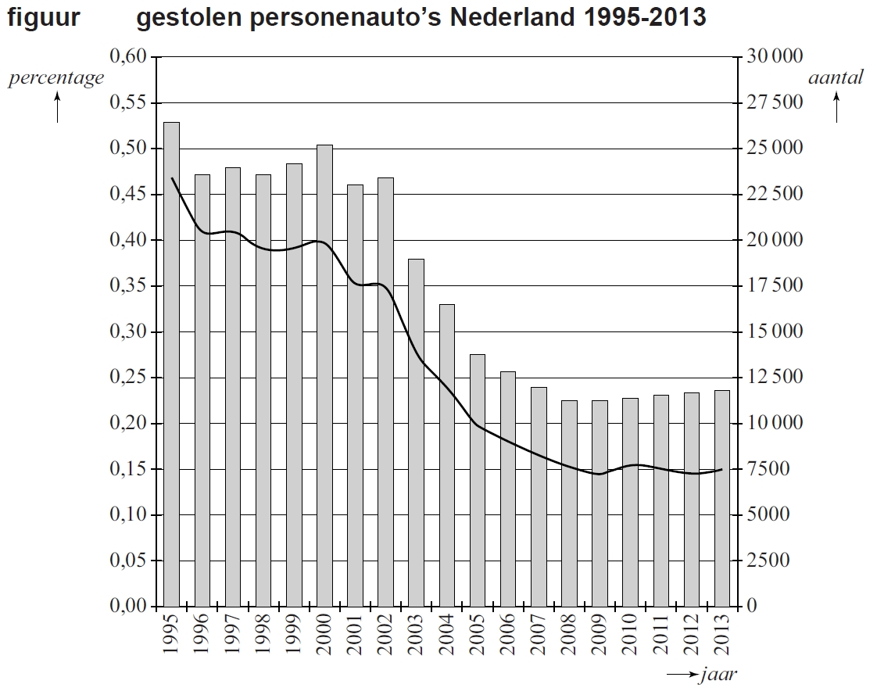
$$\frac{12500+15000}{2}$$
$$=13750$$

Slide 42
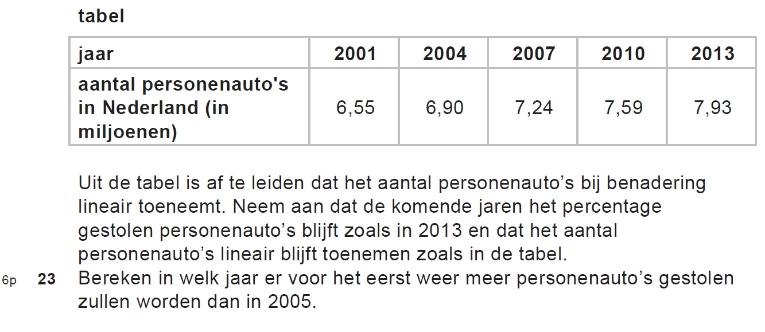
$$12 jaar$$
$$(t=0)$$
$$+1,38$$
Lees het aantal gestolen personenauto’s af in $2005$ uit de grafiek:
1
$$13750$$
Volgens de tabel is de toename van het aantal personen auto’s per jaar:
$$\frac{7,93−6,55}{12}$$
miljoen
$$=0,115$$
Formule voor het aantal personenauto’s:
$$=115000$$
1
$$N=115000∙t+6550000$$
met $t$ het aantal jaren na $2001$ en $t=0$ in $2001$

Slide 43
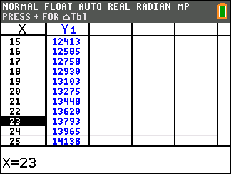
Formule voor het aantal personenauto’s:
$$N=115000∙t+6550000$$
met $t$ het aantal jaren na $2001$
1
en $t=0$ in $2001$
Het percentage gestolen auto’s blijft zoals in $2013$ , dus
$$0,15\%$$
Het aantal gestolen auto’s is dus:
$$G=0,0015∙\left(115000∙t+6550000\right)$$
Of:
Voer in:
Los op:
$$0,0015∙\left(115000∙t+6550000\right)>13750$$
1
$$Y_{1}=0,0015∙\left(115000∙x+6550000\right)$$
$$115000∙t+6550000>\frac{13750}{0,0015}$$
Via table:
$$x=22 geeft y=13620$$
$$115000∙t>9166666,66…−6550000$$
$$x=23 geeft y=13793$$
1
$$t>22,75…$$
$$2001+23=2024$$
$$2001+22,75…=2023,75…$$
In $2024$ zullen er voor het eerst meer auto’s dan in $2005$ gestolen worden
1

